Slide 1

CHÀO MỪNG CÁC EM ĐẾN VỚI TIẾT HỌC
GV: Chu Thị Trâm
Notes:
BÀI GIẢNG ĐƯỢC THỰC HIỆN BỞI HUY DUẨN. GMAIL: huyduan2410@gmail.com - https://www.facebook.com/huyduan24/

Slide 2

Khởi
động

Slide 3




Gà con qua cầu

Slide 4

Đi
Qua
Đi
Qua
Đi
Qua
Đi Qua

Slide 5
Câu Hỏi 1
Chuyển tổng các số hạng bằng nhau thành phép nhân:
5 + 5 + 5 + 5 = 20
5 x 4 = 20
Quay
Lại

Slide 6
Câu Hỏi 2
Cho phép tính: 7 x 2 = 14
Số 7 được gọi là: (Chọn ý đúng)
A. Tích
B. Số hạng
C. Thừa số
C. Tổng
Quay
Lại

Slide 7
Câu Hỏi 3
Cho phép tính: 2 x 6 = 12
Số 12 được gọi là: (Chọn ý đúng)
A. Tích
B. Hiệu
C. Thừa số
D. Tổng
Quay
Lại

Slide 8
Câu Hỏi 4
Chuyển phép nhân thành tổng các số hạng bằng nhau:
3 x 7 = 21
3 + 3 + 3 + 3 + 3 + 3 + 3 = 21
Quay
Lại

Slide 9

BẢNG NHÂN 2

Slide 10

Tiết 1

Slide 11

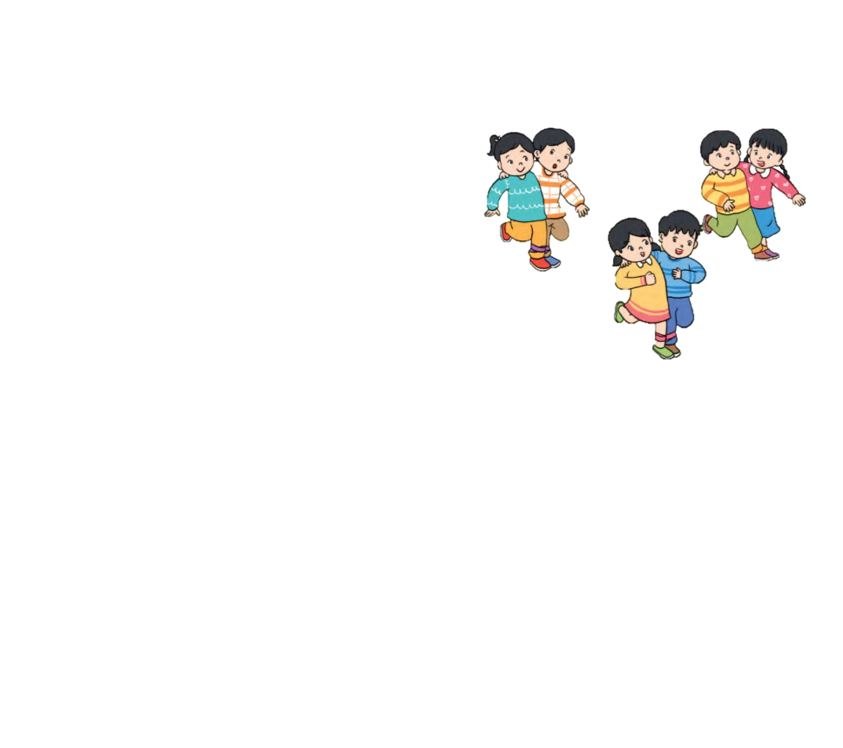

Trong tranh vẽ gì?
Tranh vẽ mỗi nhóm có 2 bạn
3 nhóm có 6 bạn.
Nếu có thêm hai nhóm 2 bạn nữa thì có phép nhân nào?
Viết phép nhân thích hợp với tình huống trong tranh
2 x 5 = 10
2 x 3 = 6

Slide 12

2 x 1 = 2
2 được lấy 1 lần
2 x 2 = 4
2 được lấy 2 lần
2 x 3 = 6
2 được lấy 3 lần

Slide 13
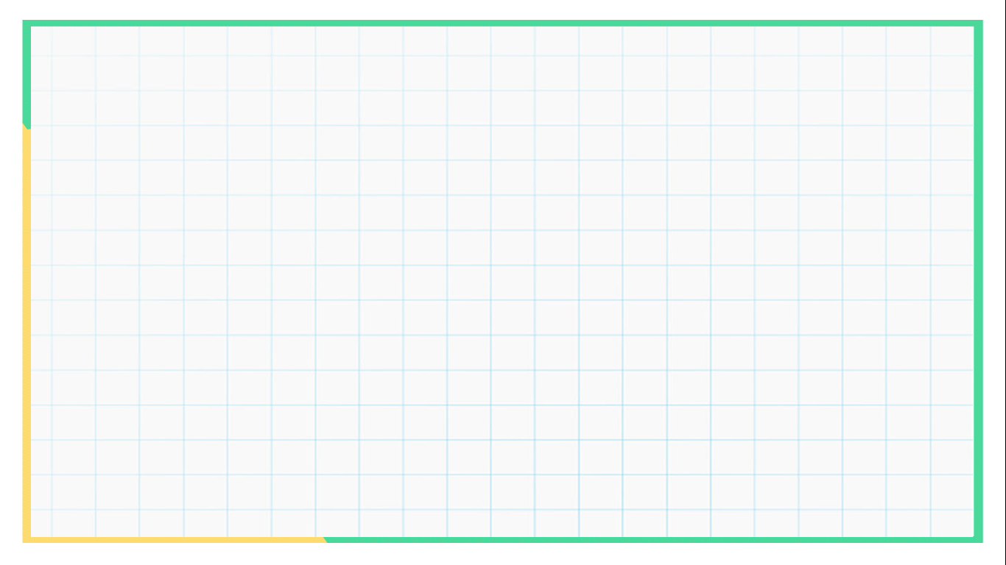
2 x 4 = 8
2 được lấy 4 lần
2 x 5 = 10
2 được lấy 5 lần
2 x 6 = 12
2 được lấy 6 lần

Slide 14
2 x 7 = 14
2 được lấy 7 lần
2 x 8 = 16
2 được lấy 8 lần

Slide 15
2 x 9 = 18
2 được lấy 9 lần
2 x 10 = 20
2 được lấy 10 lần

Slide 16

2 x 1 =
2
2 x 2 =
4
2 x 3 =
6
BẢNG NHÂN 2
2 x 4 =
8
2 x 5 =
10
2 x 6 =
12
2 x 7 =
14
2 x 8 =
16
2 x 9 =
18
2 x 10 =
20

Slide 17


1
Tính nhẩm:
2 x 7
2 x 5
= 20
= 14
2 x 2
2 x 9
2 x 6
2 x 4
2 x 10
2 x 8
= 4
= 12
= 10
= 18
= 8
= 16

Slide 18

2 x 1 = 2
2 x 2 = 4
2 x 3 = 6
2 x 4 =
BẢNG NHÂN 2
8
2 x 5 =
10
12
2 x 6 =
14
2 x 7 =
2 x 8 =
16
2 x 9 =
18
20
2 x 10 =

Slide 19

CỦNG CỐ - DẶN DÒ

Slide 20


THANK YOU
Tạm biệt và hẹn gặp lại

